Slide 1
CAPÍTULO 27
Benefícios e evidências: o que sabemos e o que ainda não sabemos
Parte VI — Oportunidades, benefícios, riscos e governança
Inteligência Artificial Aplicada à Educação · Araken de Medeiros Santos
Notes:
Abertura do capítulo 27. Apresente o tema e peça que a turma pense em uma situação do dia a dia relacionada.

Slide 2
O que vamos aprender
Distinguir tipos de estudo e o que cada um permite afirmar
1
Ler criticamente uma afirmação de benefício
2
Resumir com cautela o que as pesquisas indicam
3
Separar desempenho com IA de aprendizagem que permanece
4
Planejar um piloto local de pequena escala
5
IA aplicada à Educação · Cap. 27
Notes:
Apresente o capítulo como um treino de leitura crítica: não para negar benefícios, mas para saber o que cada afirmação autoriza decidir. Peça que a turma pense numa frase do tipo 'estudos mostram que...' que já ouviu. Dois minutos.

Slide 3
PENSE UM POUCO
Quando dizem que a IA funciona, o que foi medido, em quem e comparado com o quê?
Cena fictícia: o silêncio incômodo, mas útil, da reunião.
IA aplicada à Educação · Cap. 27
Notes:
Conte a cena fictícia: a representante diz que estudos mostram que a IA melhora a aprendizagem; Dona Lúcia pergunta quais estudos, com quem, comparados com o quê, por quanto tempo e o que aconteceu quando a ferramenta foi retirada. Pergunte à turma o que responderia. Dois minutos.

Slide 4
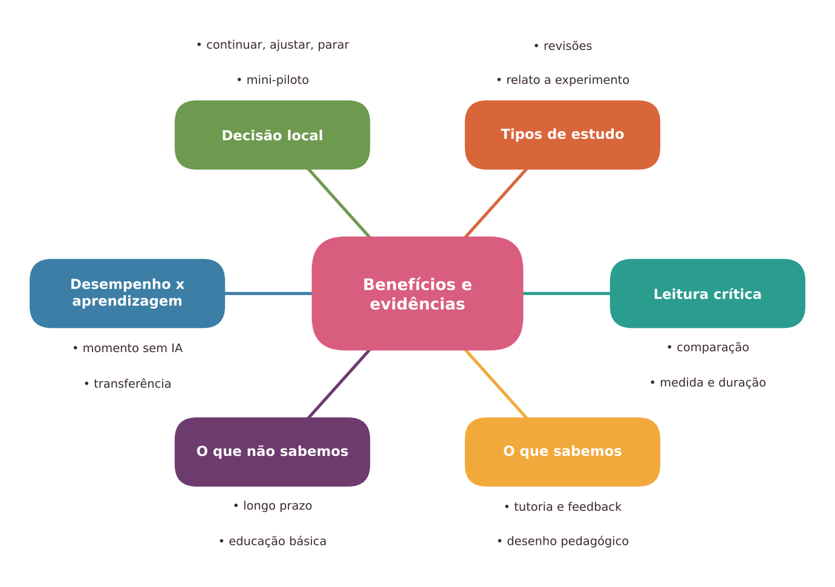
Mapa do capítulo
Mapa dos conceitos principais do capítulo 27.
IA aplicada à Educação · Cap. 27
Notes:
Mapa do capítulo: tipos de estudo, leitura crítica, o que sabemos, o que não sabemos, desempenho versus aprendizagem e decisão local. Use como roteiro, em um minuto.

Slide 5
Evidência é gradação de confiança
O QUE É
É COMO…
Conjunto de indícios de qualidade variável, produzidos em contextos específicos, que permite apostar com mais ou menos confiança.
a previsão do tempo: não diz 'chove', diz 'chance de chuva', e você decide se leva o guarda-chuva.
“Melhor do que o quê?”
IA aplicada à Educação · Cap. 27
Notes:
Evidência não é sim ou não: é um conjunto de indícios de qualidade variável, que permite apostar com mais ou menos confiança. A história da tecnologia educacional tem promessas maiores que os resultados, então o ônus da prova é de quem promete. Toda afirmação carrega uma comparação implícita: melhor do que o quê? Do que nada, de uma boa atividade em grupo?

Slide 6
O que cada tipo de estudo permite
Descreve ou sugere
Estima efeito ou reúne
Relato de caso: inspira, não prova causa
Questionário: mede percepção, não desempenho
Antes e depois: não separa o efeito da IA
Grupo sem sorteio: grupos podem já ser diferentes
Experimento com sorteio: efeito causal naquele contexto
Revisão sistemática: reúne e avalia vários estudos
Meta-análise: cuidado se estudos são muito diferentes
IA aplicada à Educação · Cap. 27
Notes:
Resumo simplificado dos desenhos de estudo. À esquerda, os que descrevem e sugerem; à direita, os que se aproximam de efeito causal ou reúnem estudos. Mesmo o experimento com sorteio vale naquele contexto e não garante repetição em outro nível ou prazo. Pré-publicações são resultados provisórios.

Slide 7
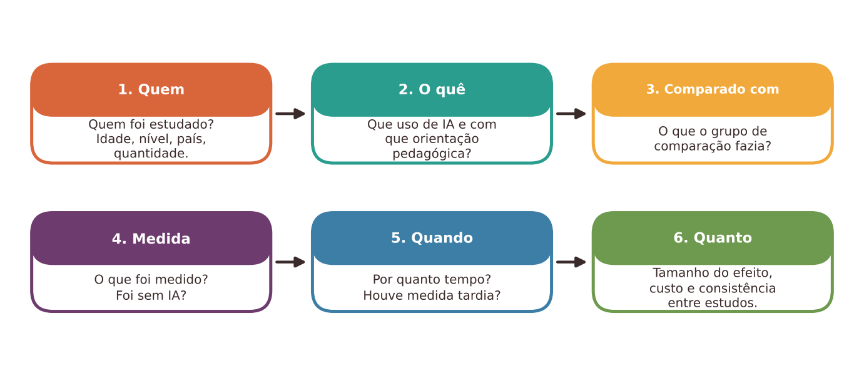
Roteiro de leitura crítica
Seis perguntas diante de uma afirmação de benefício.
IA aplicada à Educação · Cap. 27
Notes:
Percorra as seis perguntas do roteiro: quem foi estudado, o que se fez, comparado com o quê, o que foi medido, por quanto tempo e quanto efeito. Cite a prática docente: peça título e referência, participantes, o que o grupo de comparação fez, como e quando mediu e se a medida foi sem IA. Sem respostas, é propaganda.

Slide 8
Armadilhas frequentes
1
2
3
4
Novidade
Desfecho fácil
Medida alinhada
Generalização
O interesse por algo novo pode elevar o engajamento por pouco tempo.
Medir satisfação ou tempo e concluir que houve aprendizagem.
Testar com exercícios iguais aos que a ferramenta treinou.
Levar resultado de universitários para crianças.
IA aplicada à Educação · Cap. 27
Notes:
Armadilhas frequentes. Novidade aumenta o engajamento por pouco tempo; satisfação não é aprendizagem; testar com exercícios iguais aos da ferramenta infla resultados. Cite viés de publicação, seleção e conflito de interesses, que pedem leitura redobrada sem invalidar. Pergunte qual já viu em materiais de divulgação.

Slide 9
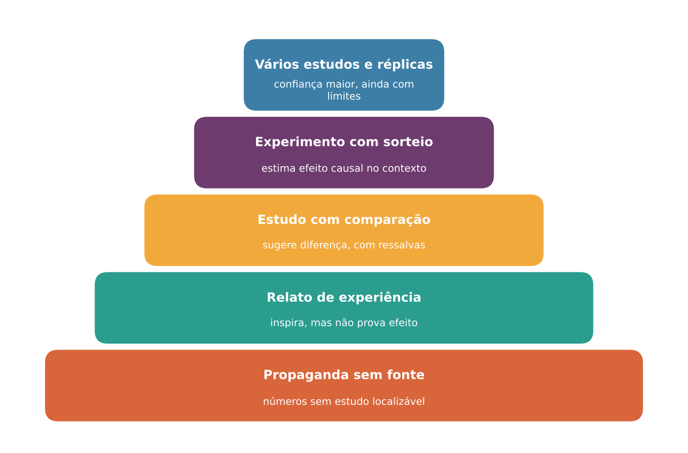
A escada da confiança
Do mais frágil ao mais robusto.
IA aplicada à Educação · Cap. 27
Notes:
Escada de confiança: da propaganda sem fonte ao experimento com sorteio e várias réplicas em contextos diferentes. Pergunte em que degrau está o último dado que a turma ouviu. Não existe régua universal de tamanho de efeito; pergunte também sobre custo e alternativas.

Slide 10
O que as pesquisas atuais indicam
1
2
3
4
Tutoria desenhada
Feedback
Revisões amplas
Fronteira irregular
Indícios favoráveis quando faz o estudante pensar; estudos curtos.
Primeira leitura útil, mas não substitui o profissional.
Benefícios possíveis e desafios de precisão, ética e integração.
Bom numa tarefa, ruim em outra parecida.
IA aplicada à Educação · Cap. 27
Notes:
Retrato parcial de 2026, não veredito; a maior parte vem de outros países, ensino superior e contextos controlados. Tutoria bem desenhada mostra indícios favoráveis, com estudos heterogêneos e de curta duração. Feedback de IA foi avaliado inferior ao de especialistas em vários critérios e vale como parte de um ciclo. Revisões apontam benefícios e desafios. Fronteira irregular: bom numa tarefa, ruim em outra parecida.

Slide 11
Quando a ajuda atrapalha
IA faz o trabalho
IA com desenho pedagógico
Melhora o desempenho durante a prática
Piora quando a ajuda é retirada
Texto melhor, sem ganho em conhecimento
Explicações graduais e perguntas
Incentivo à tentativa do estudante
Apoio a planejar, monitorar e refletir
Prejuízo atenuado nos estudos citados
IA aplicada à Educação · Cap. 27
Notes:
Experimento com ensino médio em matemática: sem salvaguardas, melhorou o desempenho na prática e prejudicou quando o acesso foi retirado; com orientação pedagógica o prejuízo diminuiu. Outros estudos descrevem preguiça metacognitiva. Apoio metacognitivo pode melhorar o uso. Convém tratar como indício, não como regra.

Slide 12
Desempenho não é aprendizagem
O QUE É
É COMO…
Desempenho é o que se produz com ajuda agora; aprendizagem é o que se consegue depois, sem ajuda, em situação nova.
o GPS: leva você ao destino, mas desligado talvez você não refaça o caminho.
“Inclua sempre um momento sem IA.”
IA aplicada à Educação · Cap. 27
Notes:
Distinção central: desempenho é o que o estudante produz agora, com ajuda; aprendizagem é o que faz depois, sem ajuda, em situação nova. Dificuldades desejáveis e prática de recuperação favorecem a retenção. Regra prática: inclua sempre um momento sem IA, com tarefa nova e parecida.

Slide 13
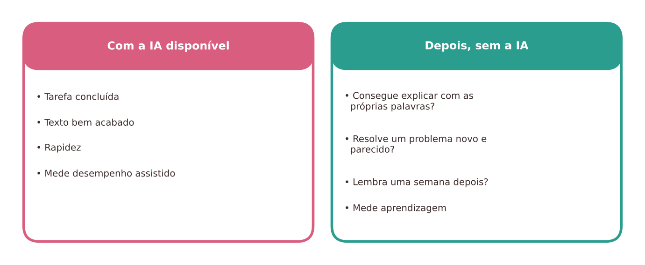
Com ajuda ou sem ajuda
Desempenho com ajuda e aprendizagem sem ajuda.
IA aplicada à Educação · Cap. 27
Notes:
Compare os dois cartões: com a IA disponível (tarefa concluída, texto bonito, rapidez) e sem a IA (explicar, resolver problema novo, lembrar depois). Pergunte onde o seu componente curricular teria esse risco.

Slide 14
O que ainda não sabemos
1
2
3
4
Longo prazo
Nosso contexto
Quem fica de fora
Alternativas
Quase não há estudos de efeitos duradouros.
Poucos dados da educação básica pública brasileira.
Crianças pequenas, estudantes com deficiência e equidade.
Comparação com tutoria entre pares ou mais tempo de estudo.
IA aplicada à Educação · Cap. 27
Notes:
Lacunas: efeitos de longo prazo, crianças pequenas, educação básica pública brasileira, estudantes com deficiência, comparação com alternativas de custo semelhante e efeitos sobre equidade. Economia de tempo docente é plausível em rascunhos, mas a evidência sobre ganho líquido é limitada; meça no seu contexto.

Slide 15
Antes de repetir um dado de pesquisa
1
2
3
4
5
Localizar o estudo original
Ver se há retratação ou correção
Ler resumo e limitações
Ver se o contexto se parece com o seu
Registrar a data da consulta
›
›
›
›
Um estudo retratado deixa de ser suporte confiável.
IA aplicada à Educação · Cap. 27
Notes:
Há o caso de uma meta-análise amplamente citada que foi retratada em 2026; não a usamos como suporte de nada. A lição é verificar se o estudo que sustenta uma afirmação ainda é válido, desconfiar de um número único para tecnologias muito diferentes e preferir conjuntos de evidências. Dados não verificados entram como 'relatados por'.

Slide 16
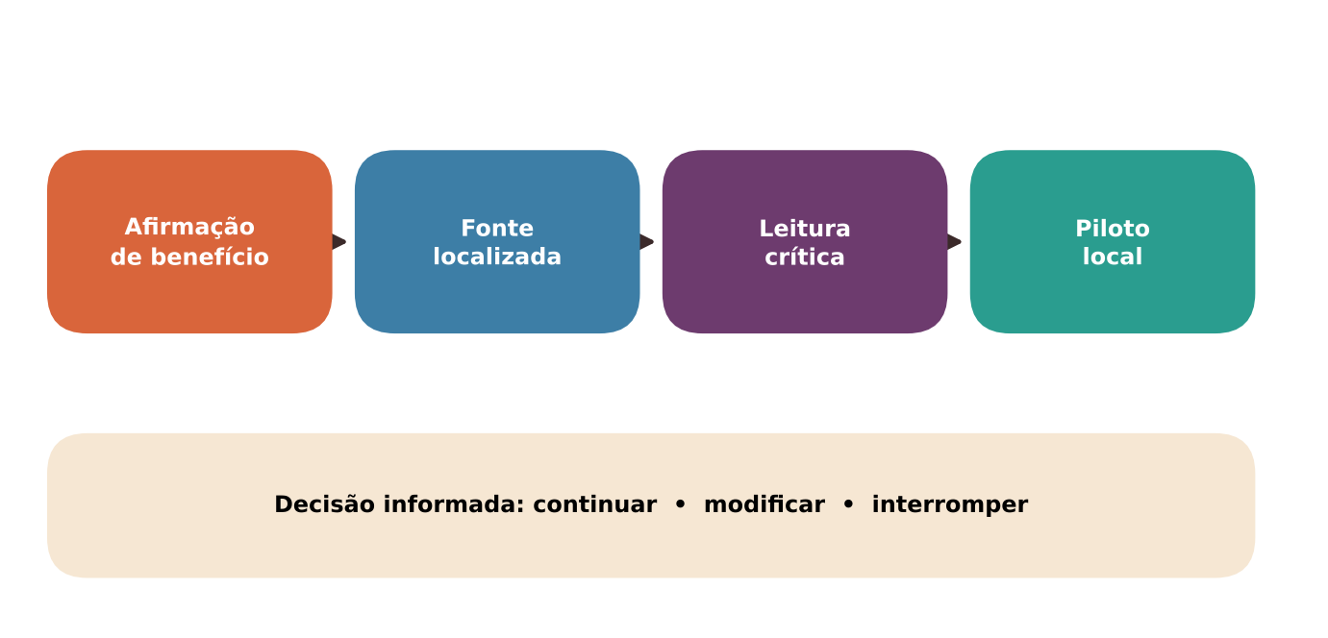
Síntese: do slogan à decisão
Afirmação, fonte, leitura crítica, piloto, decisão.
IA aplicada à Educação · Cap. 27
Notes:
Síntese: do slogan à decisão informada: afirmação, fonte localizada, leitura crítica e piloto local, levando a continuar, modificar ou interromper. Peça que um voluntário narre com um exemplo.

Slide 17
“Se só funciona com a ferramenta ligada, ainda não é aprendizagem.”
Desempenho assistido não é o mesmo que aprender.
IA aplicada à Educação · Cap. 27
Notes:
Pausa. Leia a frase e peça que cada pessoa pense em uma decisão da escola que se apoiou em slogan.

Slide 18
Atividade: ficha de leitura crítica
PASSO A PASSO
TEMPO
Receber uma afirmação de benefício e identificar para quem
Localizar o estudo original; se não houver, anotar
Preencher a ficha: desenho, amostra, comparação, medida
Conferir se há retratação ou crítica
Classificar a confiança e justificar em duas frases
Reescrever a afirmação de forma cautelosa
2 aulas de 50 minutos
PRODUTO
Fichas preenchidas, confiança justificada e perguntas para fornecedores.
POUCOS RECURSOS
Resumos de artigos de acesso aberto e fichas em papel; sem IA.
IA aplicada à Educação · Cap. 27
Notes:
Atividade 1, duas aulas de 50 minutos. Cada dupla rastreia uma afirmação real de benefício até o estudo, preenche a ficha e reescreve a afirmação com cautela. Não é preciso saber estatística. A etapa com IA é opcional; avise para não pedir que a IA indique estudos, pois pode inventar referências.

Slide 19
Atividade: mini-piloto na sua turma
PASSO A PASSO
TEMPO
Escrever uma pergunta específica
Definir condição A (com IA) e B (alternativa de custo parecido)
Escolher medida sem IA, com rubrica prévia
Garantir proteção, sem dados pessoais, e revezamento
Aplicar registrando ocorrências e erros da IA
Decidir: continuar, modificar ou interromper
2 a 4 semanas
PRODUTO
Plano, instrumento e rubrica, e relatório de uma página com decisão.
POUCOS RECURSOS
Papel, uma atividade e duas semanas com e duas sem a estratégia.
IA aplicada à Educação · Cap. 27
Notes:
Atividade 2, planejamento de 1 hora, execução de 2 a 4 semanas, análise de 1 hora. Pergunta específica, duas condições, medida sem IA com rubrica antes da aplicação e proteção dos grupos com revezamento. Conclua com continuar, modificar ou interromper, dentro dos limites do que os dados mostram. Pergunte: que resultado o faria desistir?

Slide 20
Pare e verifique
Sentir-se mais eficiente não é ter aprendido mais
!
Números sem fonte e estudos patrocinados pedem leitura redobrada
!
Medir só tempo de tarefa e satisfação, em vez de aprendizagem
!
Custo de oportunidade: o recurso deixa de ir para alternativas com evidência
!
IA aplicada à Educação · Cap. 27
Notes:
Riscos do capítulo. Percepção de eficiência não é aprendizagem; propaganda travestida de pesquisa; custo de oportunidade, pois recursos gastos deixam de ir para formação docente, tutoria e tempo de estudo; benefícios podem se concentrar em quem já tem mais acesso.

Slide 21
Benefício plausível ou solução mal colocada
Plausível, com verificação local
Dispense como solução
Perguntas de revisão em complemento ao professor
Feedback inicial sobre clareza e organização
Rascunhos de material que o professor revisa
Alternativas de formato para acessibilidade
Problema é falta de tempo ou formação
Sem evidência nem piloto local
Justificativa é 'todos estão usando'
Sucesso medido só por rapidez
IA aplicada à Educação · Cap. 27
Notes:
Quando dispensar a IA como solução: quando o problema é falta de tempo de estudo, formação docente ou condições básicas, e quando não há evidência nem piloto local. 'Todos estão usando' não é justificativa. Contraste com os usos plausíveis, que ainda exigem verificação local.

Slide 22
O que vale a pena lembrar
✓
Evidência é gradação, não sim ou não
✓
Pergunte: comparado com o quê, medido como, por quanto tempo
✓
Desempenho com IA não equivale a aprendizagem
✓
Há indícios de benefício e de prejuízo, conforme o desenho
✓
Faltam dados de longo prazo, educação básica e equidade
✓
Um piloto local e honesto ajuda a decidir
IA aplicada à Educação · Cap. 27
Notes:
Feche com as ideias centrais e peça que cada pessoa escolha a pergunta que fará da próxima vez que ouvir 'estudos comprovam'.

Slide 23
Para pensar na sua prática
Que afirmações de benefício você já ouviu sem saber a origem?
?
Em que tarefa o desempenho com ajuda pode esconder falta de aprendizagem?
?
Como saberia, na sua turma, que um uso de IA deu certo? E errado?
?
Que decisão da sua escola poderia ser precedida de um mini-piloto?
?
IA aplicada à Educação · Cap. 27
Notes:
Cinco minutos de reflexão individual e depois conversa em duplas. Valorize respostas concretas sobre a sua disciplina.

Slide 24
Evidência não é sim ou não: é confiança em graus.
A docência é insubstituível.
Obrigado(a)!
Notes:
Encerramento. Convide a turma a escolher uma ideia para experimentar nesta semana.

